Slide 1
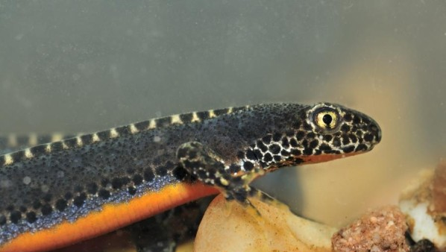
TRITON

Slide 2
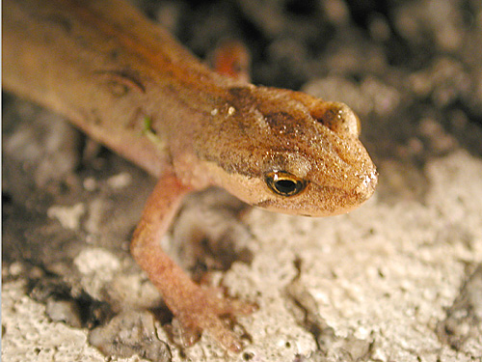
CARTE D’IDENTITER DU TRITON PALME
la palme du triton palmé.
il sont tous une couleur diferente
le triton palmé ne dépasse pas les 9 cm

Slide 3
11111111111111

Slide 4
Cycles de vie du Triton Palmé
Cocon
Œuf
eclosion
Tetard
triton

Slide 5
qui mange qui ?
LE TRITON PALME SE NOURIT D’INVERTEBRE:LE CANARD ET LE HERON SONT LES PREDATEUR DU TRITON PALME

Slide 6
